Slide 1
TOÁN LỚP 2
Tiết 12: Luyện tập phép cộng (không nhớ)
trong phạm vi 20

Slide 2
KHỞI ĐỘNG

Slide 3




TÀU ƠI
MÌNH ĐI ĐÂU THẾ

Slide 4

Chúng ta sẽ cùng theo một
chuyến tàu để đến tham quan nơi
sinh sống của các muôn thú.
Muốn vậy, các em hãy cố gắng
trả lời đúng những câu hỏi nhé!
Sẵn sàng cho chuyến tham quan nào!

Slide 5




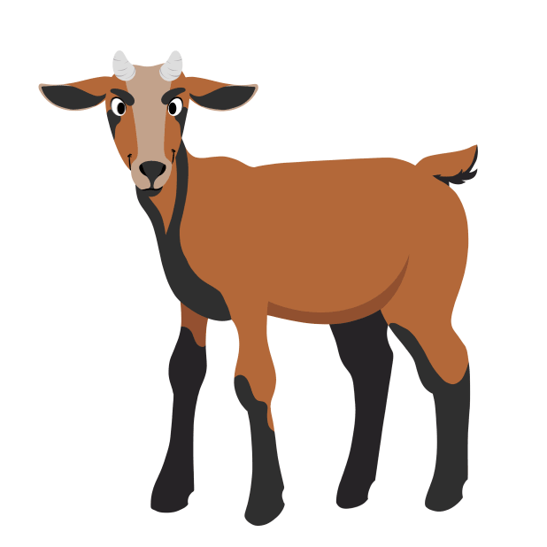





>
=
<
49
46
?

Slide 6





31
32
33
30
3
?
+
=

Slide 7
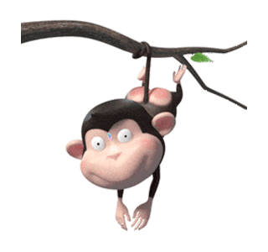


>
=
<
44 - 4
?
39

Slide 8

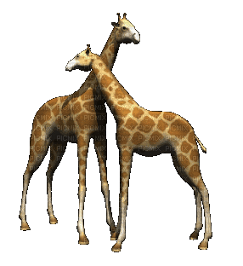



>
=
<
7+3
10
?

Slide 9
LUYỆN TẬP – THỰC HÀNH

Slide 10
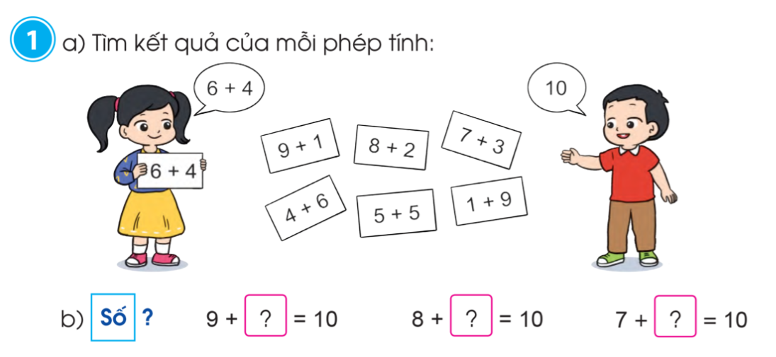
1

Slide 11
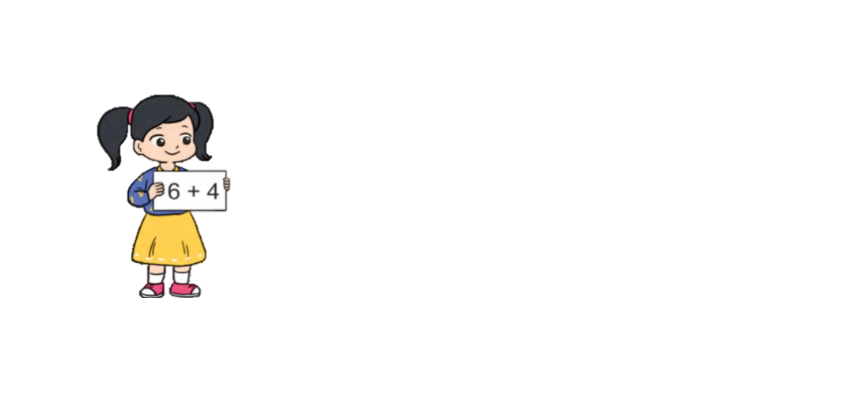







1
a) Tìm kết quả của mỗi phép tính:
6 + 4
10
10
7 + 3
9 + 1
8 + 2
10
10
4 + 6
10
10
5 + 5
1 + 9
10

Slide 12

1
b, Số?
9 + = 10
1
?
8 + = 10
?
2
7 + = 10
?
3

Slide 13



2
Tính:
10 + 1 =
10 + 5 =
10 + 4 =
10 + 7 =
10 + 9 =
10 + 3 =

Slide 14
3
Tính nhẩm:
9 + 1 =
9 + 1 + 4 =
8 + 2 =
8 + 2 + 3 =
7 + 3 =
7 + 3 + 5 =

Slide 15

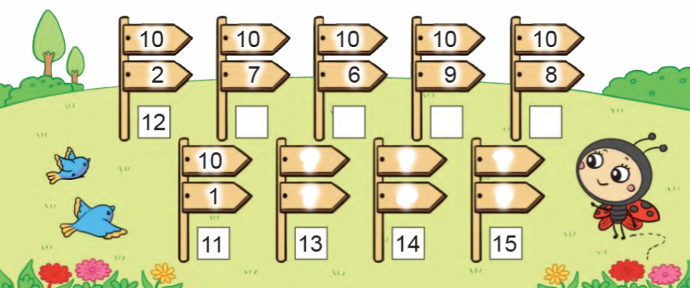
4
Số?
12
17
16
19
18

Slide 16




GIẢI CỨU CHÚ KHỈ
Để giải cứu Khỉ Con không bị Cá Sấu ăn thịt, em hãy trả lời đúng các câu hỏi nhé!

Slide 17

7 + 3 = ?
A. 9
B. 11
C. 10
D. 8

Slide 18
9 + 1 + 5 = ?
A. 15
B. 14
C. 13
D. 10

Slide 19
8 + 2 + 5 = ?
A. 10
B. 7
C. 14
D. 15

Slide 20
6 + 4 = ?
A. 9
B. 10
C. 11
B. 8

Slide 21

Em hãy chia sẻ những việc
đã thực hiện được trong bài học hôm nay.

Slide 22


DẶN DÒ

